Slide 1
Гласные звуки и буквы

Slide 2
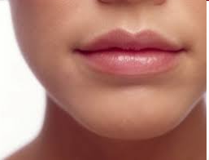
Звуки
Буквы

Slide 3
Я Ю И Ё Е
А У Ы О Э

Slide 4
«Исключи лишнее»
А У И Ы П
К У О А И
Л Ж Ш В А
НА- НИ- НО-НЫ

Slide 5
Кто в домике живет? (РАССЕЛИ СЛОГИ)

Slide 6
Вставь гласную букву
М _ к, инд _ к,
л _ к, мал _ ш,
к _ т, пет _ х
кр _ т, ст _ л,
п _ ля, к _ рица
_ тка, фл _ г.
г _сь

Slide 7
Чтение слов
МАК ЛУК КОТ КРОТ
ПУЛЯ УТКА ГУСЬ
ИНДЮК
МАЛЫШ
ПЕТУХ
СТОЛ
КУРИЦА
ФЛАГ

Slide 8
Нарисуй схемы словам
УТКА-ГУСЬ-ИНДЮК-ПЕТУХ
КУРИЦА

Slide 9
ЧТЕНИЕ ПРЕДЛОЖЕНИЙ
Зимой птицам голодно. Они любят клевать пшено, семечки и крошки хлеба. Ребята, кормите птиц зимой! Они будут вам благодарны!

Slide 10
СПАСИБО ЗА УРОК!

